Slide 1
4. 资源分配问题
设有数量为 s₁ 的某种资源可投入 A 、B 两种生产方式。若以数量 u₁ 投入生产 A ，剩余数量 s₁ - u₁ 投入生产 B ，则收益为 g(u₁) + h(s₁ - u₁) ，其中 g(u) 、 h(u) 是已知函数， g(0) = h(0) = 0 。又假设该资源在投入 A 、B 生产后可以回收，回收率分别是 0<a<1 ， 0<b<1 ，即回收的资源总量为 s₂ = au₁ + b(s₁ - u₁) 。
在第二阶段再将资源量 s₂ 分为 u₂ 和 s₂ – u₂ 投入 A 、B 两种生产，如此重复进行 n 个阶段生产，问如何决定每个阶段的资源分配可使总收益最大？

Slide 2
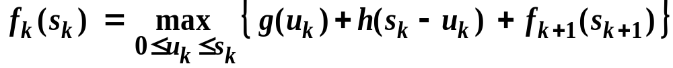

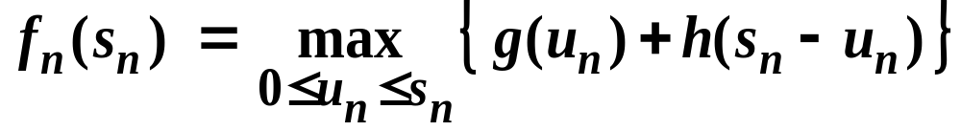
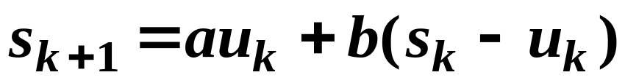
s_{k} 为阶段 k 可投入 A 、B 两种生产的资源总量， u_{k} 为阶段 k 投入 A 生产的资源量。
设 f_{k}(s_{k}) 表示资源量 s_{k} 在阶段 k 至阶段 n 的生产中能产生的最大总收益，则
状态转移方程
f₁(s₁) 是所求的最大总收益。

Slide 3
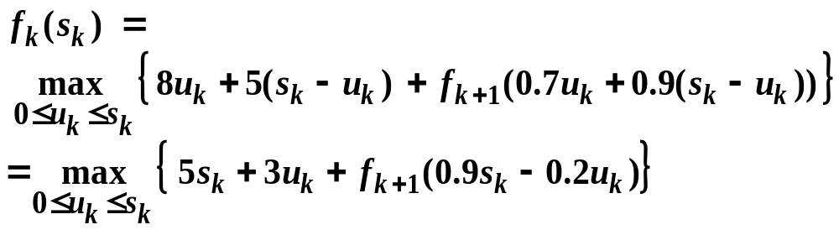
例1.
某种机器可在高低两种负荷下进行生产。高负荷下每台机器的年产量为 8 ，低负荷下为 5 。高负荷下机器的年完好率为 0.7 ，低负荷下为 0.9 。设初始时有机器 1000 台，问如何安排生产可使五年的总产量最大？
解.
设 f_{k}(s_{k}) 表示 s_{k} 台完好机器从第 k 年开始至第 5年结束可达到的最大总产量，u_{k} 是第 k 年进行高负荷生产的机器台数，则

Slide 4
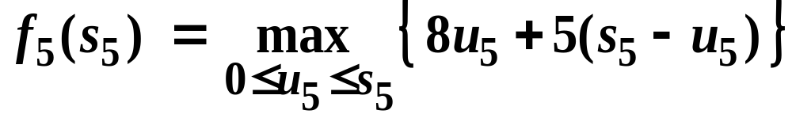
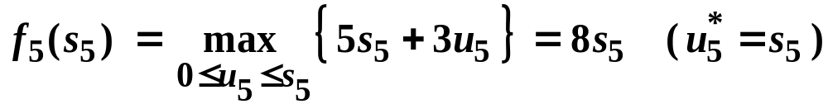
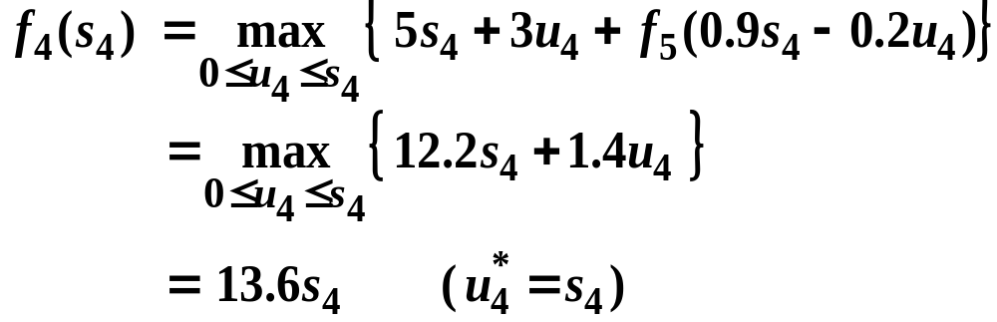
f₁(1000) 是所求的最优值。

Slide 5
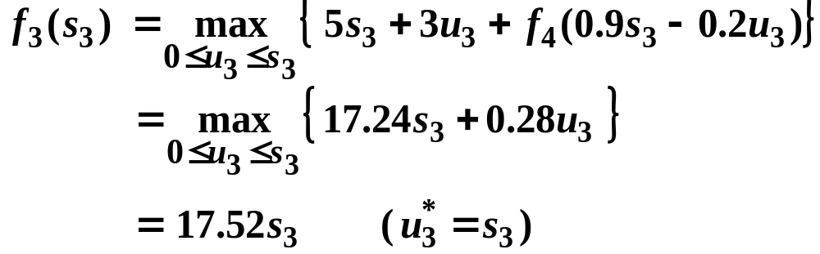
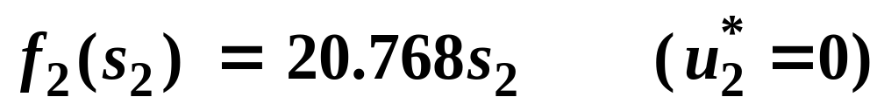
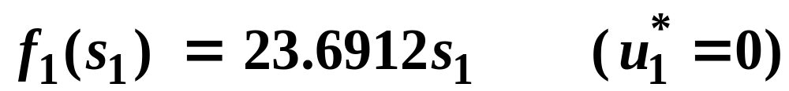
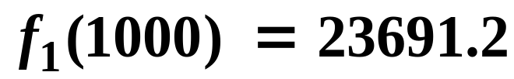
最优策略如下：

Slide 6
注： s₆ 为第 5 年结束时完好机器的台数。
计算结果表明：最优生产方案将在前几年把全部完好机器用于低负荷生产，在后几年把全部完好机器用于高负荷生产，这一结果具有一般性。

Slide 7
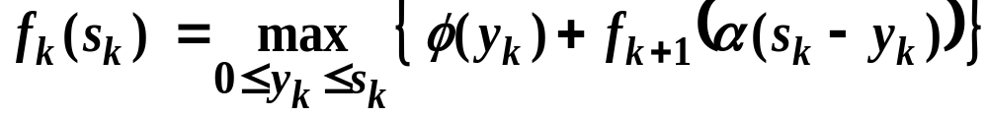
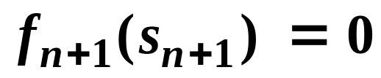
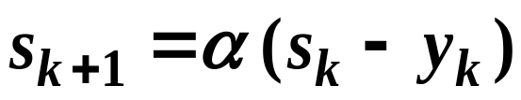
例2.
某养牛场每年将牛的一部分出售，另一部分留下繁殖，设出售 y 头牛可获利 φ(y) ，而留下繁殖，一头牛一年后变为α 头 (α > 1)。问采取何种出售策略可使 n 年的总收入最大？
解.
设 f_{k}(s_{k}) 为第 k 年初有 s_{k} 头牛时, 第 k 至 n 年能获得的最大总收入, y_{k} 为第 k 年出售的牛的头数, 则
状态转移方程
f₁(s₁) 为所求最优值。

Slide 8
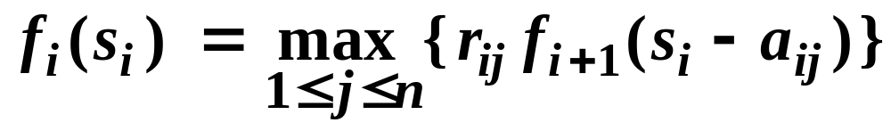
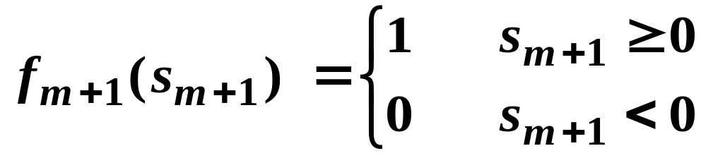
5. 可靠性问题
某仪器由 m 种元件串联组成，任一元件的故障都将造成整台仪器的故障。每种元件有 n 种规格，i # 元件 j # 规格的可靠性为 r_{ij} ，成本为 a_{ij} 。问：在总成
本限额为 A 的前提下，如何选择各种元件的规格可使得仪器的可靠性最大？
设 f_{i} (s_{i} ) 为在成本限额 s_{i} 的前提下，串联 i # ,(i+1) # ,
… ，m # 元件能达到的最大可靠性，则

Slide 9

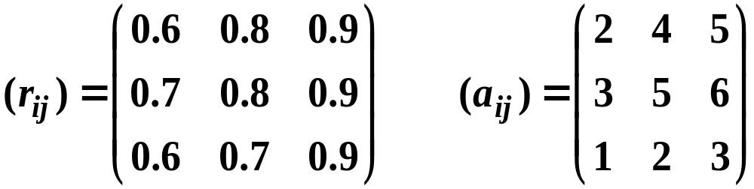
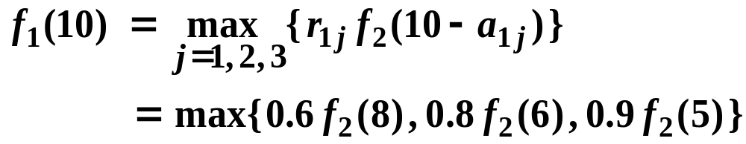
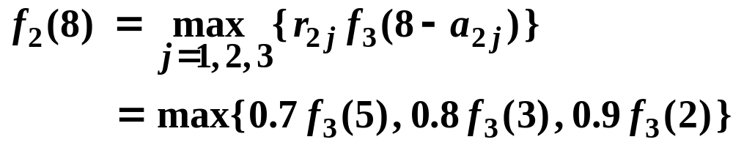
f₁(A) 为所求的最大可靠性。
例 .

Slide 10
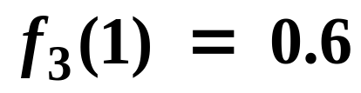
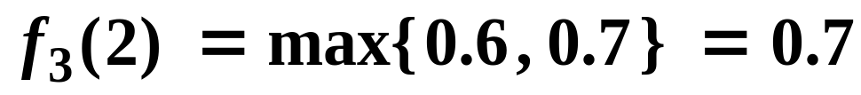
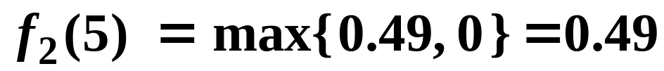
1 # 元件 2 # 规格，2 # 元件 1 # 规格，3 # 元件 3 # 规格。

Slide 11
6. 设备更新问题
某厂使用一种设备，每年年初需对是否更新设备作出决策。若购置新设备，就要支付一定的购置费，若继续使用旧设备，则需支付较高的维护费。制定一个设备更新计划，使得 n 年内的设备购置和维护费最少。
设第 k 年初新设备的价格为 c_{k} ， k = 1, 2 , …, n；使用年限在 ( t -1 , t ] 内的设备年维护费为 b_{t} ，
t = 1, 2 , …, T ， T 为设备的最长使用年限。
设 f_{k}(t) 为第 k 年初有一台已使用 t 年的设备时，第 k 至 n 年的设备购置和维护费的最小值，则

Slide 12
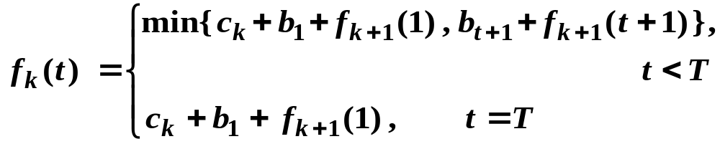

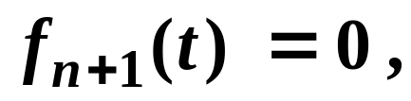
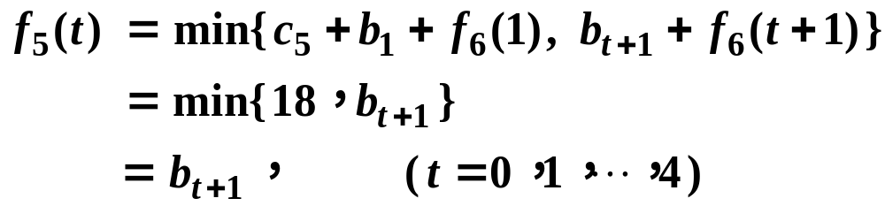
例 .

Slide 13
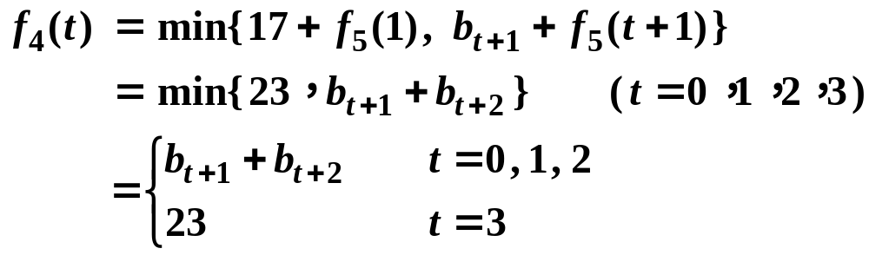
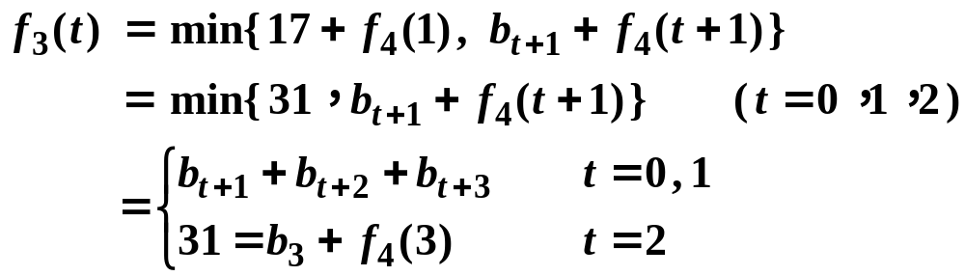

Slide 14
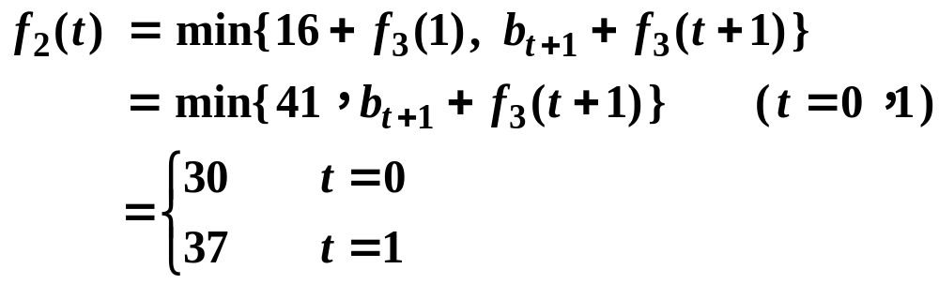
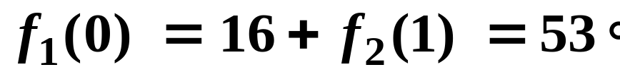
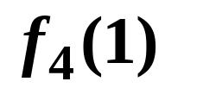
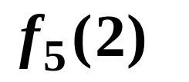
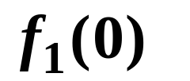
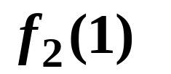
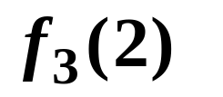
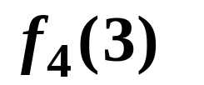
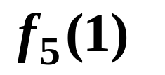
即在第 3 年初或第 4 年初更新设备。

Slide 15
7. 旅行推销员问题
有 n 个城市，城市 i 与城市 j 之间的距离为 d_{ij} 。一个
推销员要从城市 1 出发去其它城市访问他的顾客，然后回到城市 1 ，问如何选择旅行路线可使得总的路程最短并经过每个城市恰好一次。
把旅行推销员问题看作一个多阶段决策问题，分 n 个阶段，每个阶段的决策是选择下一个阶段的到达城市。
以 (i, S) 为状态变量，其中 i 是当前所在的城市，
注：
若只以当前所在的城市来表示状态，则不具有 Markov 性，因为已经经过的城市将不再经过，决策集将与以前的决策有关。

Slide 16
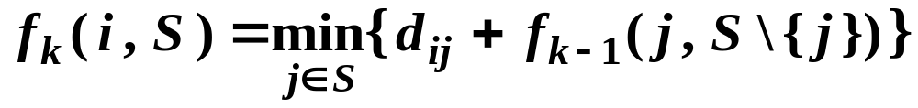

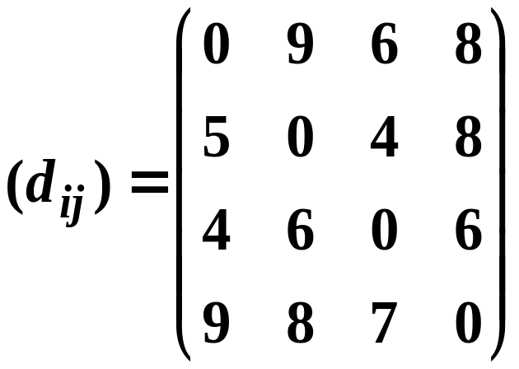

以 f_{k}(i, S) 表示 |S| = k 时，从城市 i 出发，经过集合 S 中的每个城市恰好一次，然后回到城市 1 的最短路程，则最短旅行路线的长度为 f_{n-1}( 1, {2,3, …, n}) 。
例 .

Slide 17
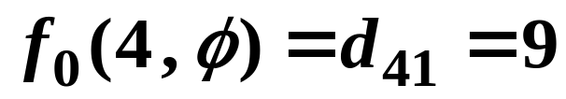
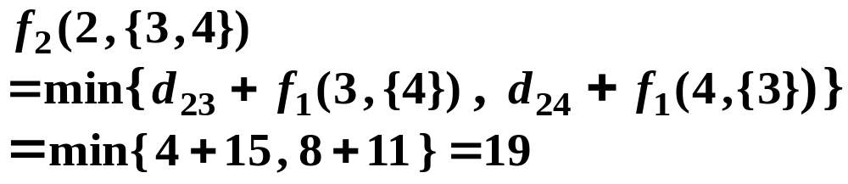

Slide 18
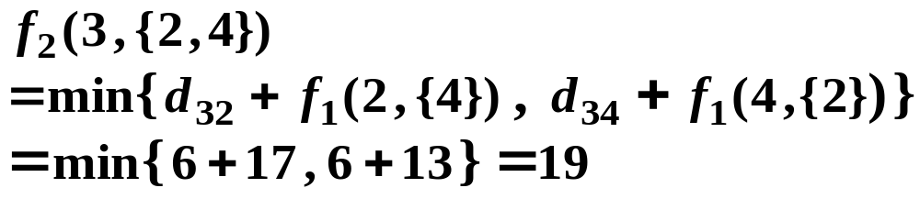
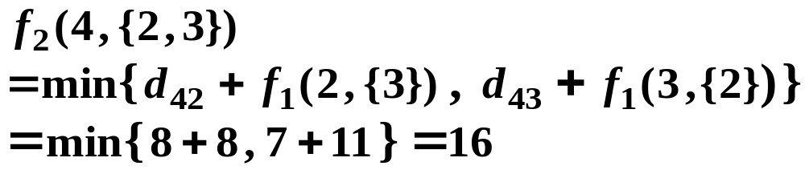
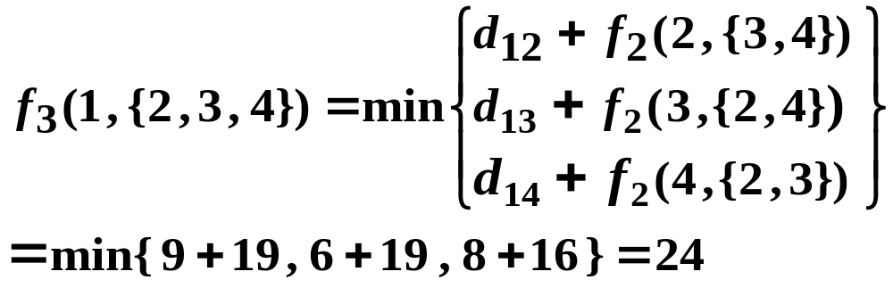

最短旅行路线

